Slide 1
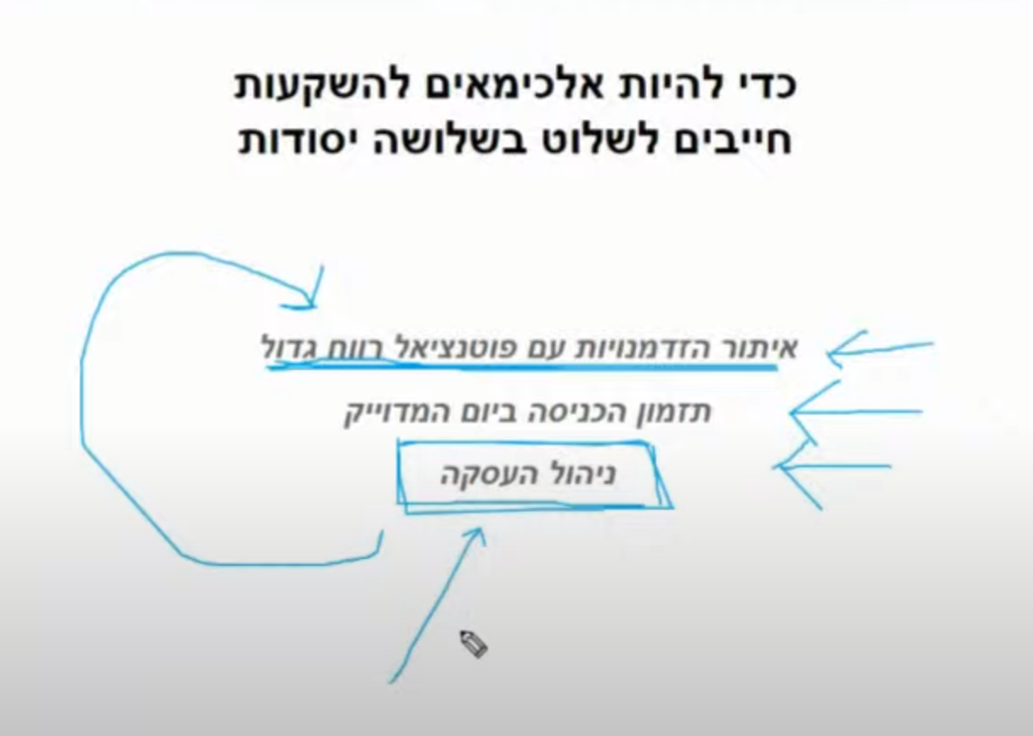
איך אני בוחר מניה
מה אני רוצה לזהות בה
איך אני מתזמן אותה
איפה הכניסה ואיפה הסטופ
איך אני מנהל את העסקה
https://www.youtube.com/watch?v=3vctMPeudMc

Slide 2
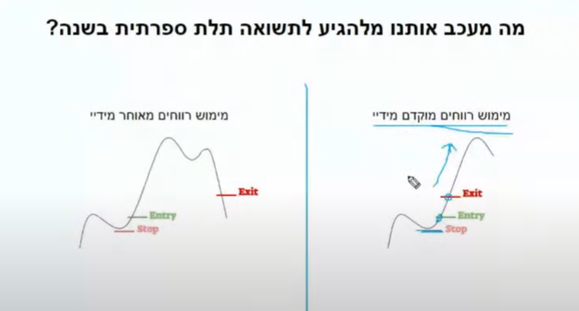
השורש של שתי הבעיות האלה
זה שאנחנו לא יודעים מה הפוטנציאל שהתוכנית מסחר שלנו יודעת לייצר
ושאין לנו תוכנית ברורה וקלה ליישום של איך להפיק את המקסימום מתוך הפוטנציאל הזה

Slide 3
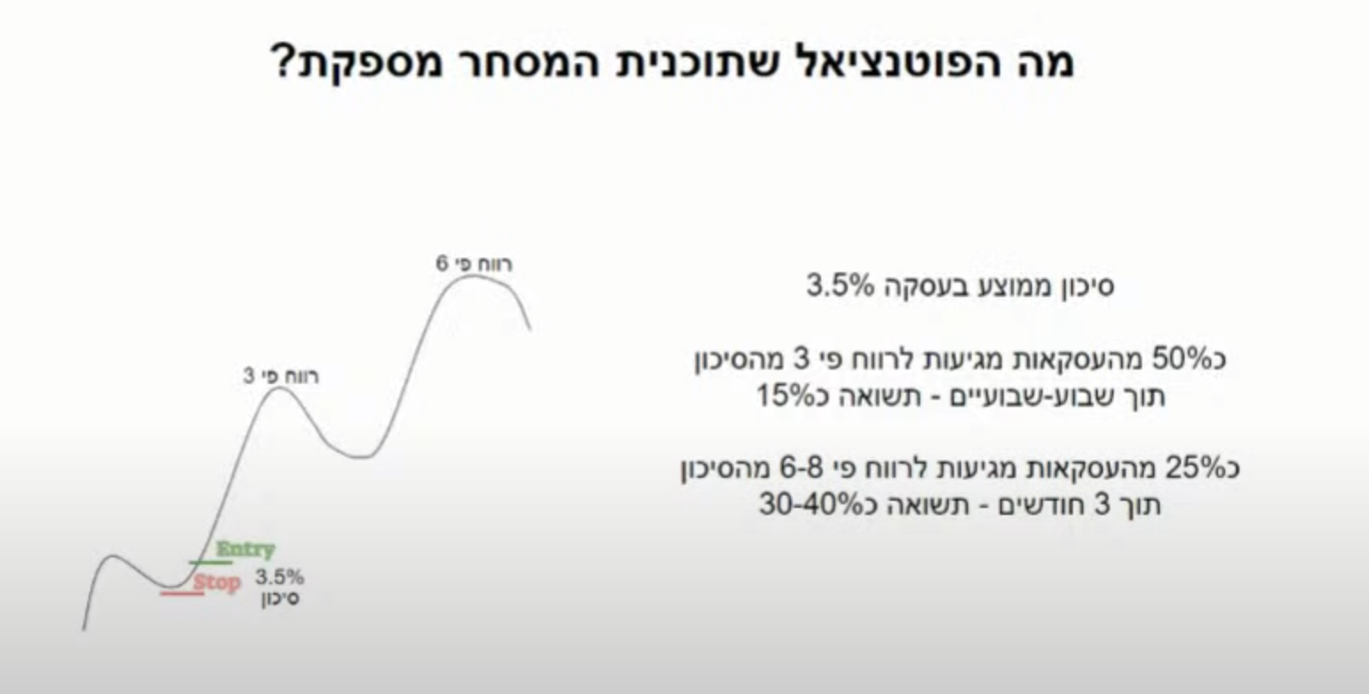
מה התוכנית מסחר שלי יודעת לייצר?
איך לנתח את התוכנית מסחר שלי?
לדוגמא
סיכון 3.5$
רווח 21$ (פי 6)
סיכון 3.5$
רווח 10.5$ (פי 3)
15% עליית ערך
כניסה 10$
סטופ לימיט 6.5$
3.5% סיכון מהעסקה =
1% מהתיק

Slide 4
יש כאן משוואה של:
% אחוזי הצלחה
כמה אני מרוויח בממוצע (במרוויחות)
תדירות עסקאות (בחודש)
מייצר תוחלת = כמה צפוי להרוויח בסוף השנה
מה המפתח הכי חשוב כדי להגיע לתשואות גבוהות?

Slide 5
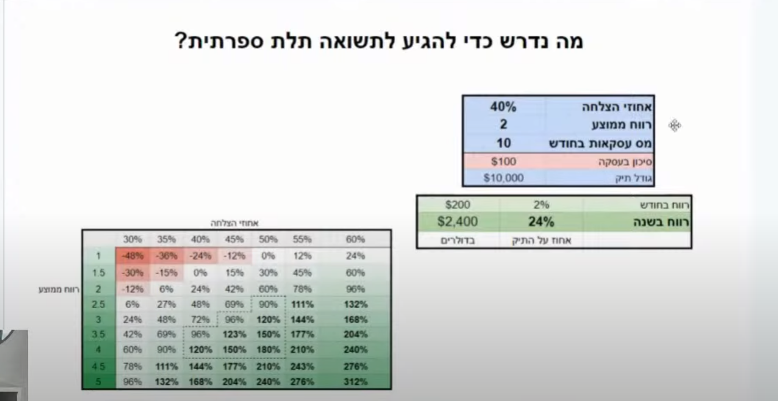
4 מתוך 10 עסקאות מרוויחות ו-6 מתוך 10 עסקאות מפסידות (6 פעמים הפסד של r)
* r
בעסקאות המרוויחות אני מרוויח פי 2 מהסיכון (לדוגמא סיכון 3.5% סטופ לימיט = 1% מהתיק)
r
r
TODO לחפש את הנוסחה !

Slide 6
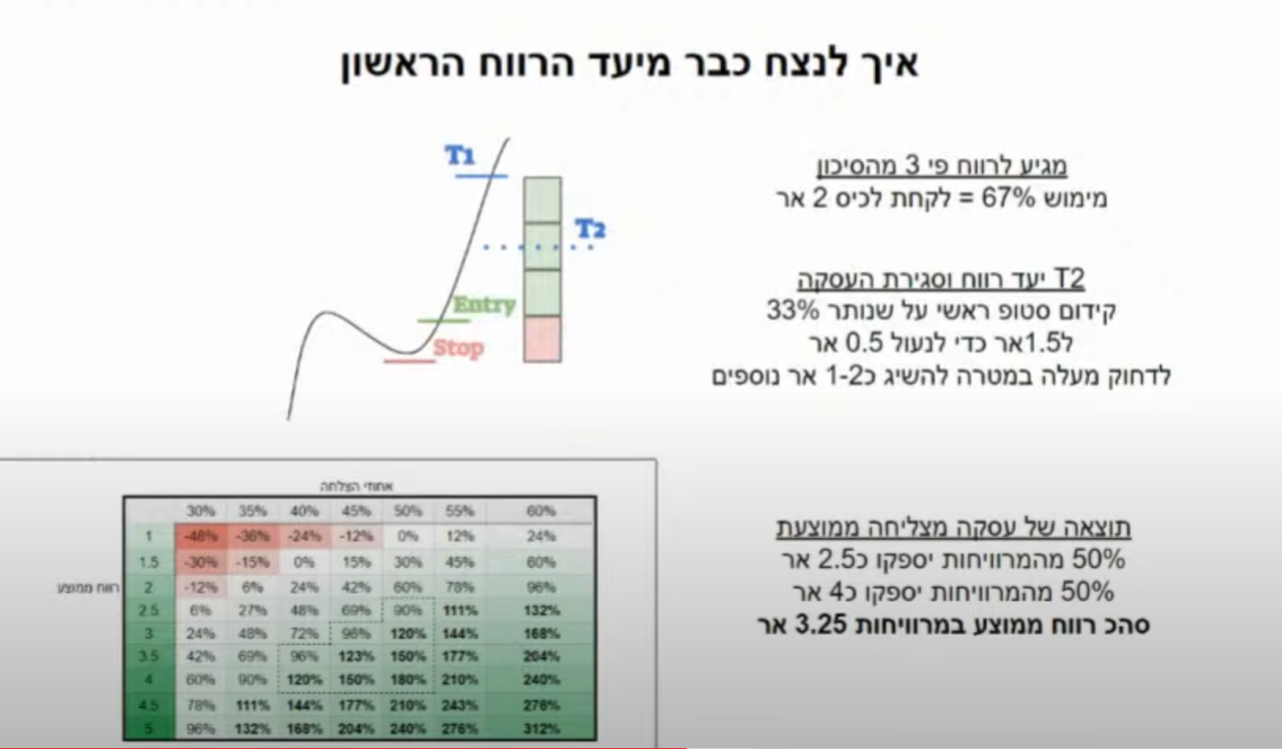
יעד ב-50% מהעסקאות
1. להציב הוראה מראש שתממש 2/3 מהעסקה ב-3r
(זה נותן לי לכיס 2r במימוש הראשון)
2r
2. לקדם את הסטופ ל-1/3 שנשאר ל-1.5r
(נועל בפועל 0.5r נוסף)
היעד רווח שני שלי לממש את ה-1/3 שנשאר ב-6r
(2r בפועל)
0. אגדיר לעצמי שביעד רווח הראשון
אני מצליח לנעול לפחות 2.5r
ואז אבטיח את 69%
נ.ב.
אפשר לצאת במרוויחות ביותר גם 1/3 ב-4.5r
ואז יוצא 50% מהמרוויחות יספקו כ-3.5r
סה"כ רווח ממוצע במרוויחות 3r
1v+2x
1v+2v

Slide 7
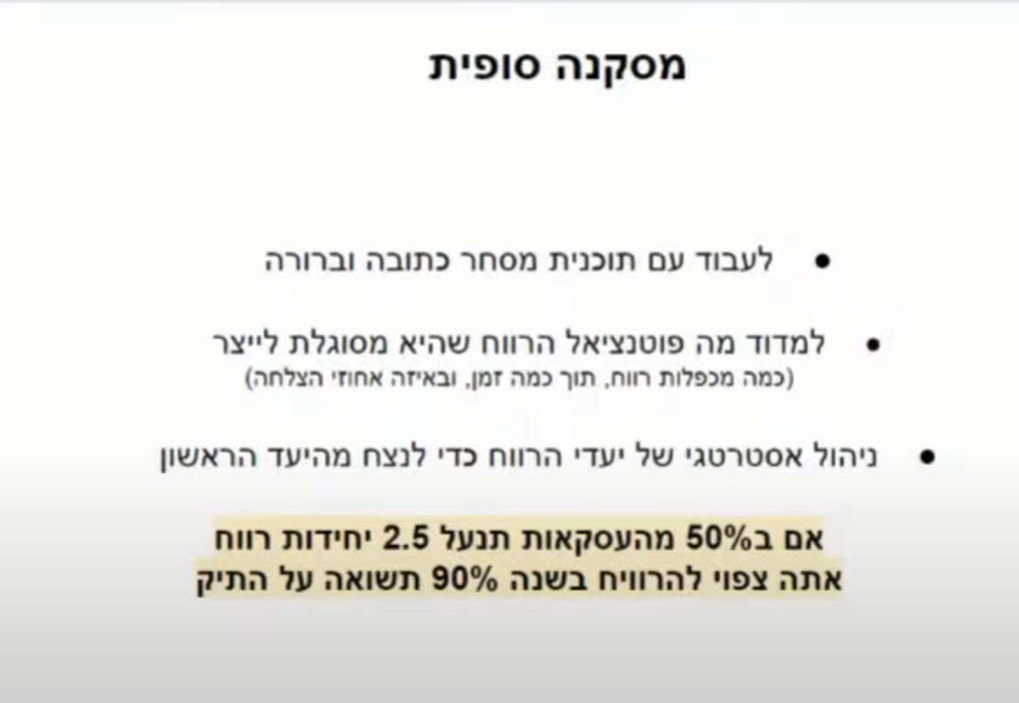
לבחון אותה על לפחות 50 או 100 עסקאות כדי
+ תדירות העסקאות

